Slide 1
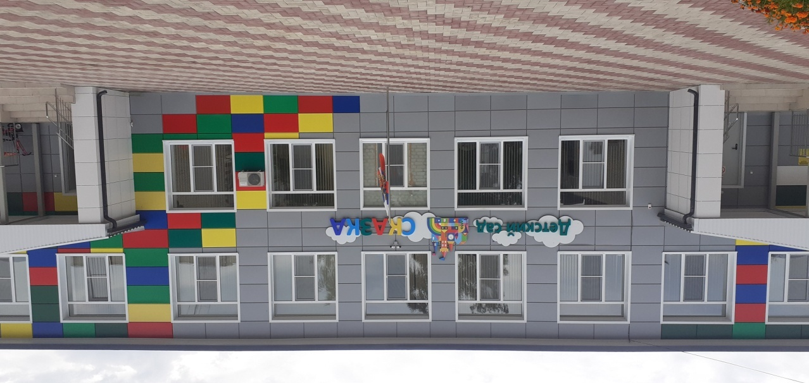
Основные показатели и результаты деятельности в части интеллектуального развития детей»

Slide 2
Интеллект – мыслительная способность человека- ум, рассудок, разум; уровень умственного развития
Задачи:
интегрировать в соответствии с ФГОС познавательное развитие в остальные образовательные области;
Формирование приемов умственных операций дошкольников, умения обдумывать и планировать свои действия;
Развитие у детей вариативного мышления, фантазии, творческих способностей, умения аргументировать свои высказывания, строить простейшие умозаключения;
Выработка умения детей целенаправленно владеть волевыми усилиями, устанавливать правильные отношения со сверстниками и взрослыми, видеть себя глазами окружающих

Slide 3
* Умение сравнивать * Обобщать * делать выводы
Интеллектуальное развитие - это уровень и скорость мыслительных процессов

Slide 4
Условия развития интеллекта
Создание благоприятной эмоциональной атмосферы;
Отсутствие принуждения. Интеллектуальная деятельность должна нравиться ребенку и носить только добровольный характер;
Развивающая деятельность должна быть доступной для ребенка и соответствовать его возрасту.

Slide 5
Над какими видами интеллекта мы работаем в нашем саду
Логический
Физический
Духовный
Конструктивный
Социальный
Эмоциональный
Вербальный
Творческий

Slide 6
Средства развития интеллекта в дошкольном возрасте
Образовательная деятельность
Работа с родителями
Игра
Проектная деятельность

Slide 7
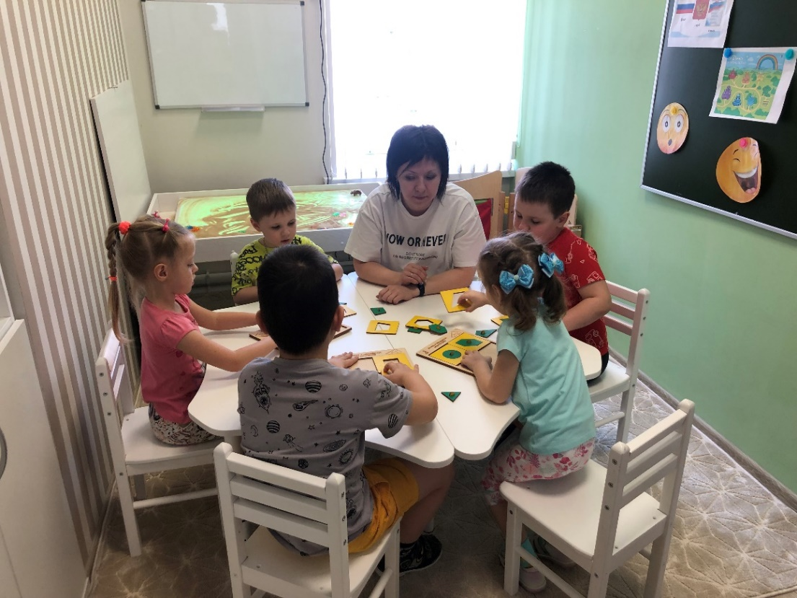
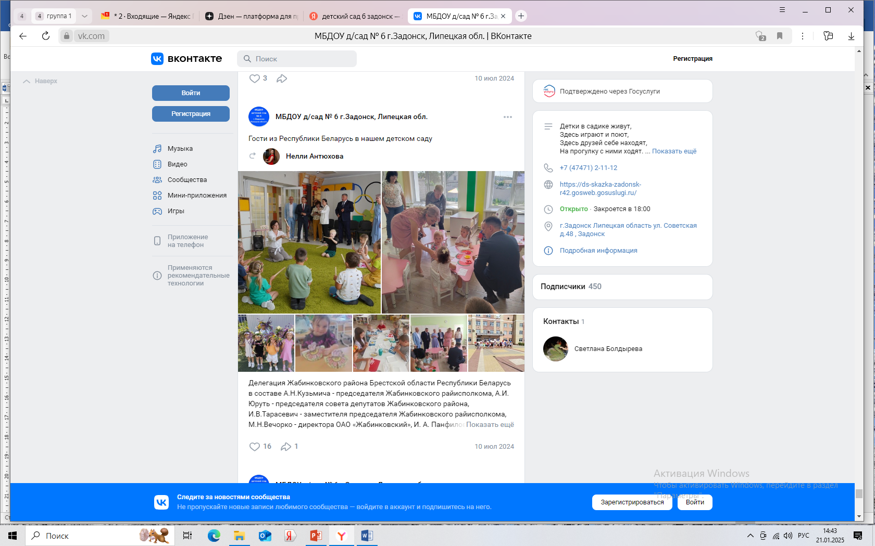
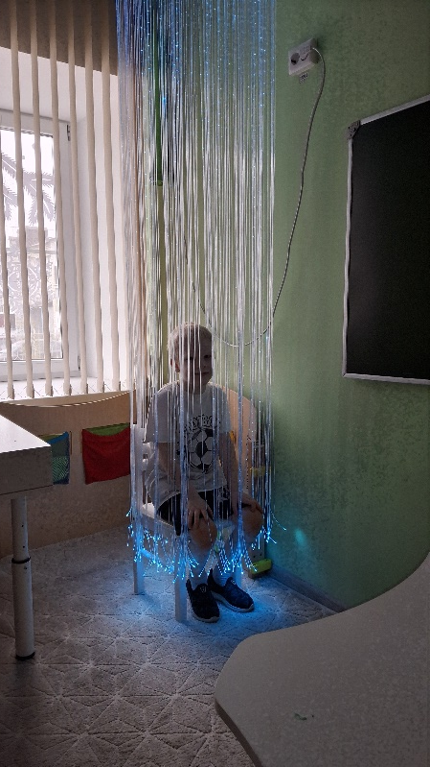
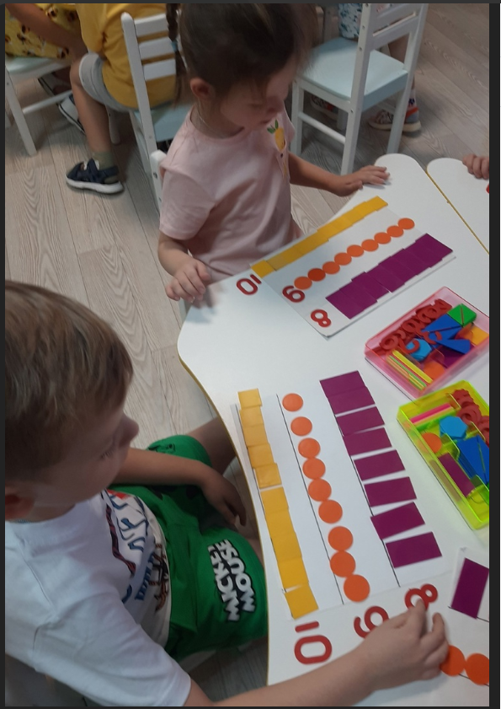
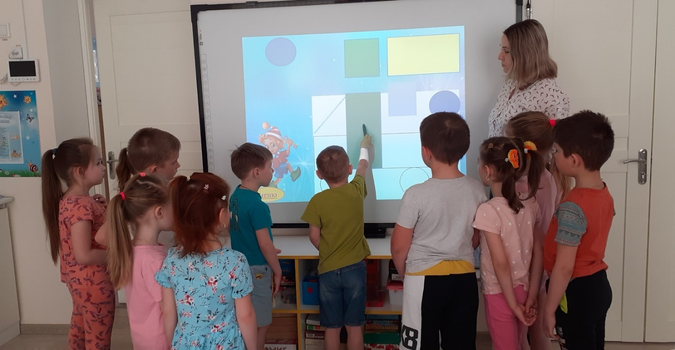

Slide 8
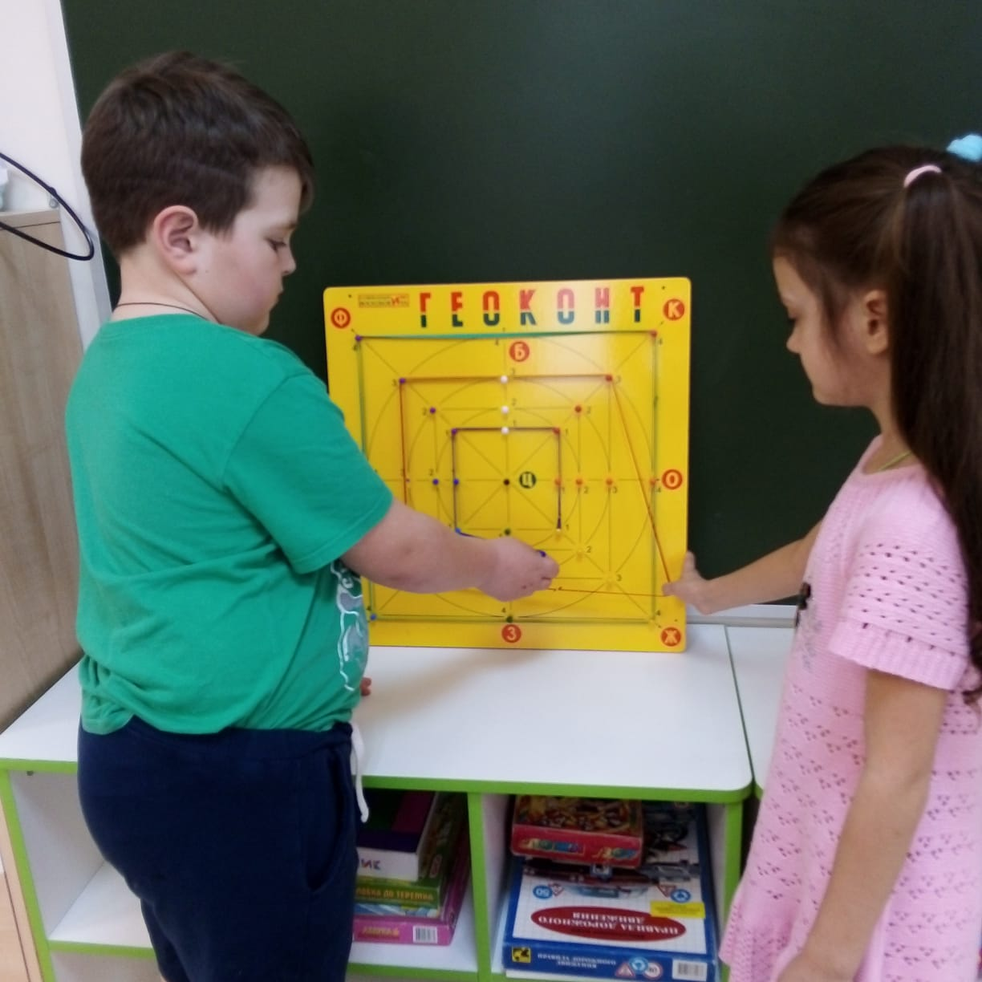
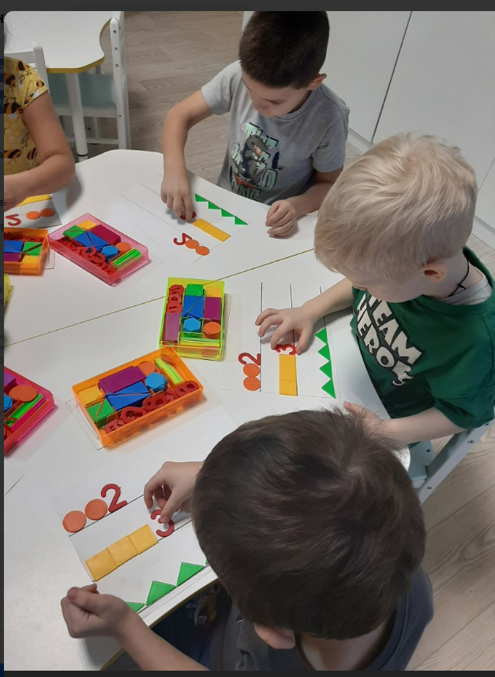
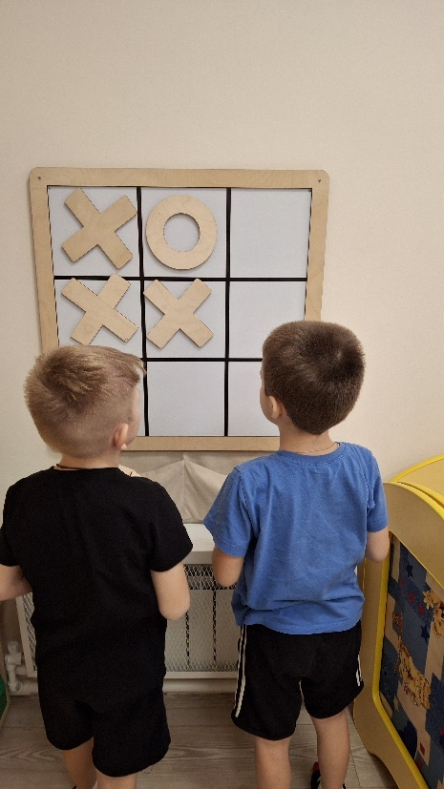
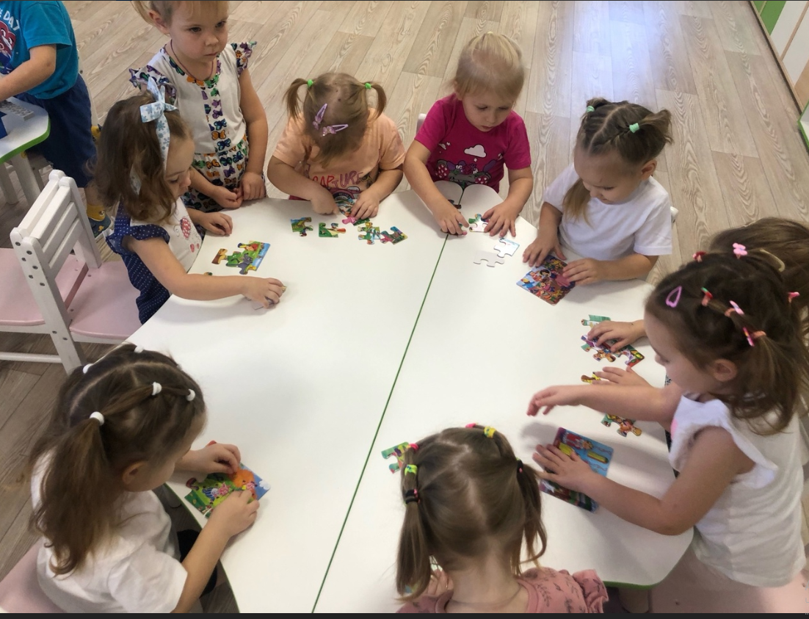
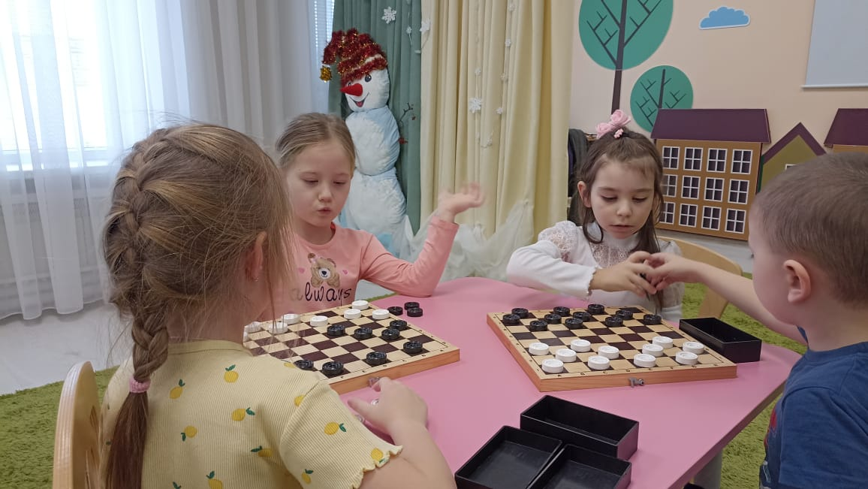

Slide 9
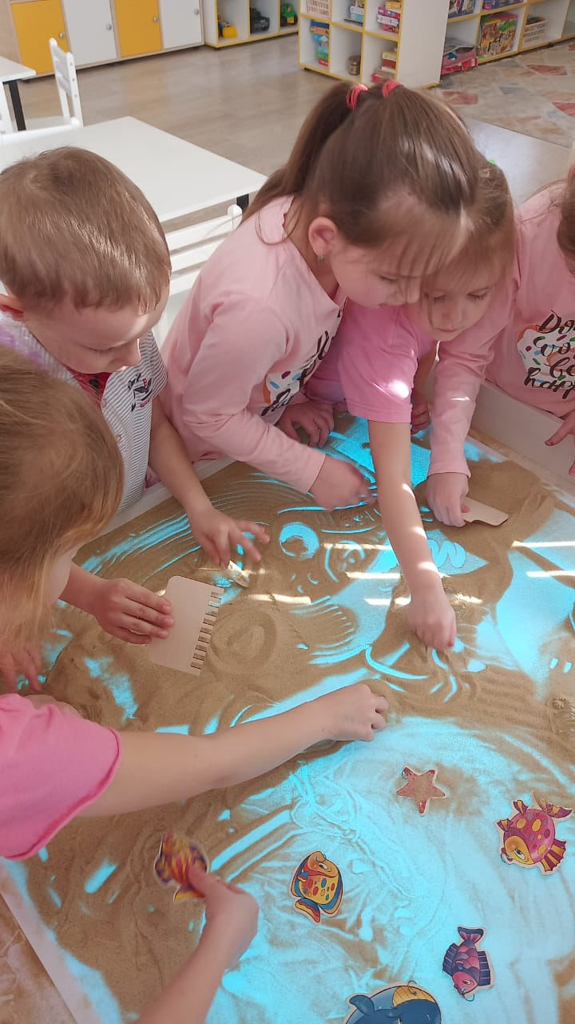
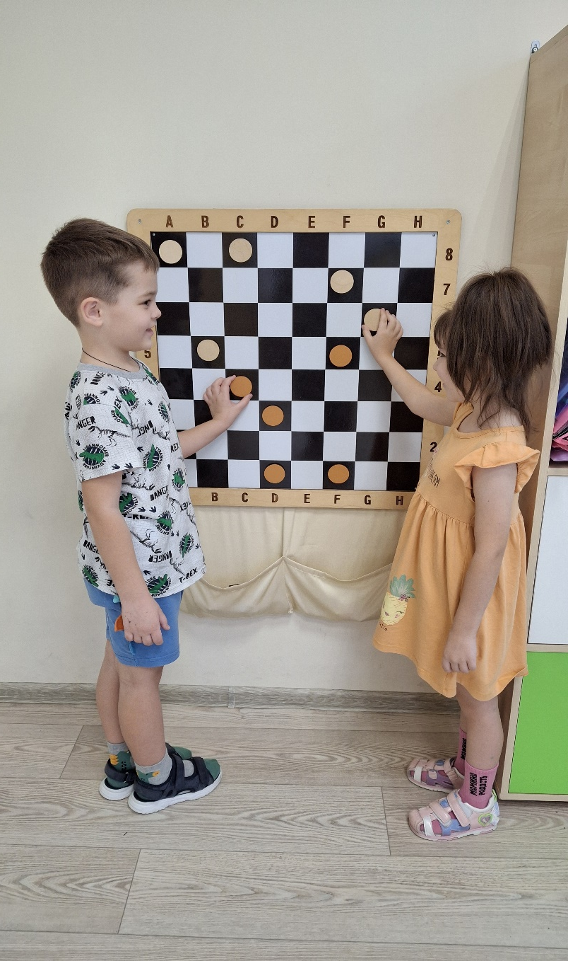
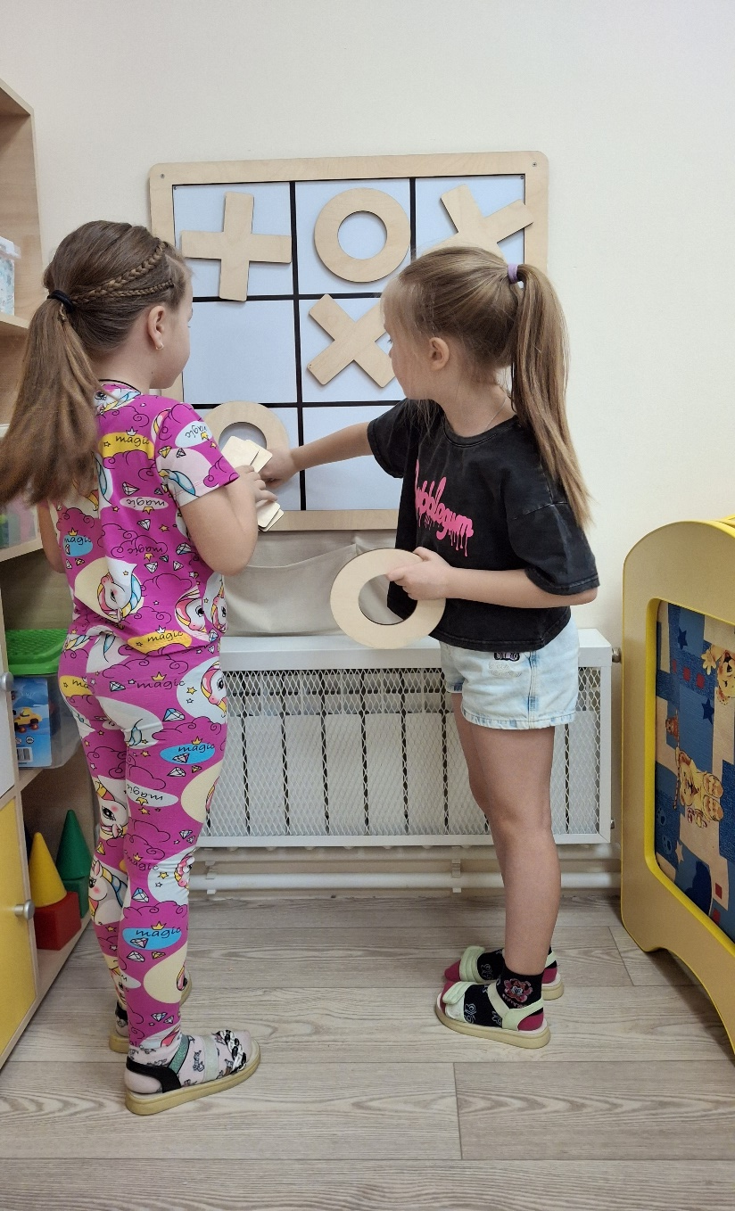

Slide 10
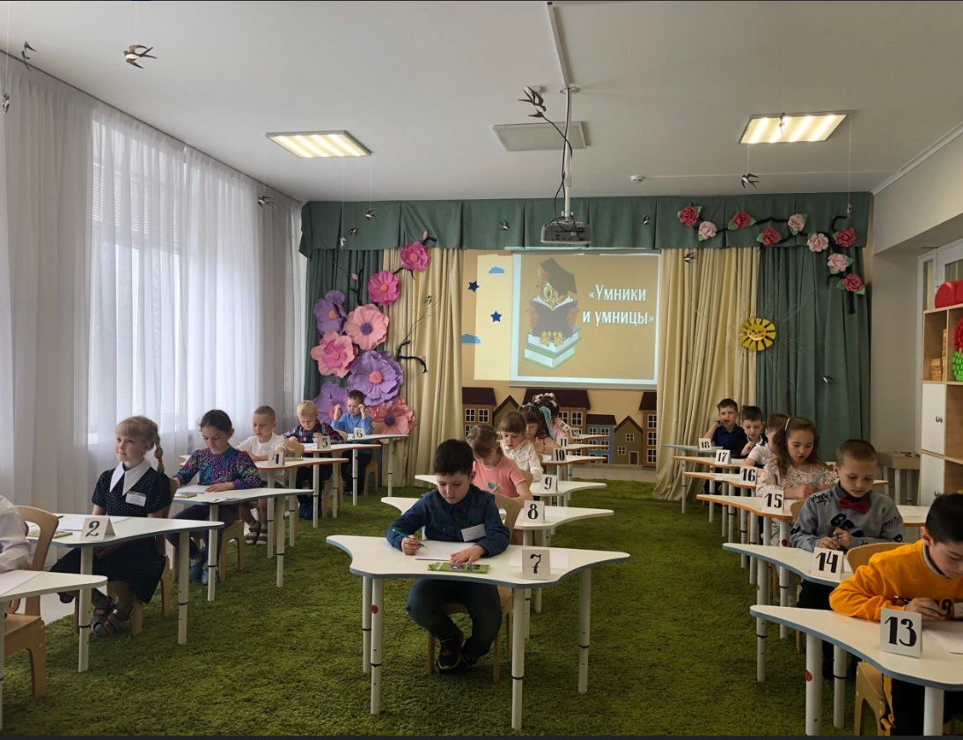
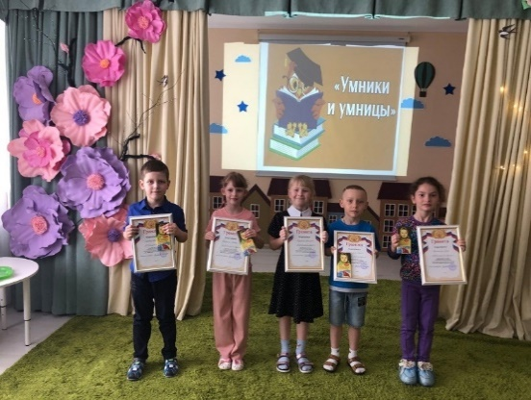
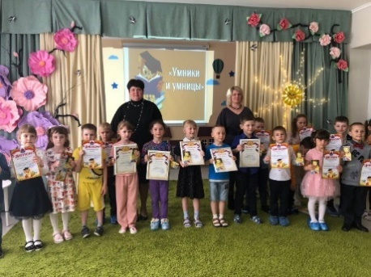
Районная олимпиада интеллектуального цикла «Умники и умницы», проводится с 2009 года и каждый год у нас есть победители!

Slide 11
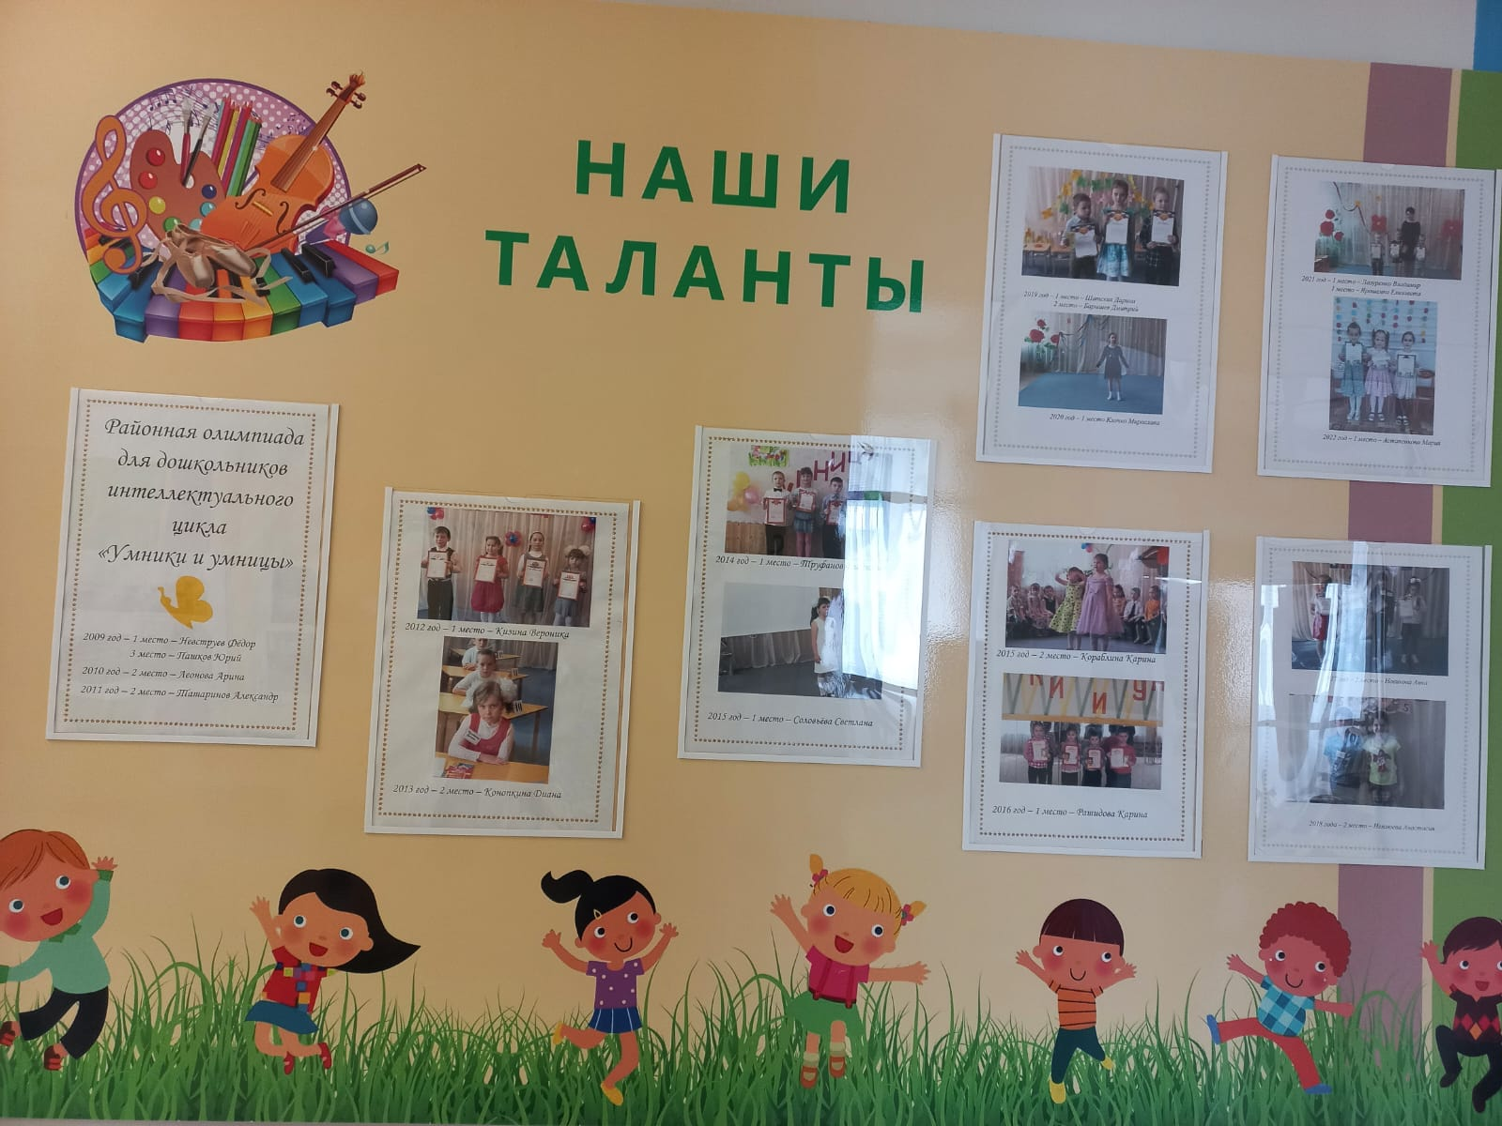
«Умники и умницы»

